Slide 1

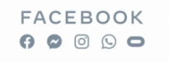

Slide 2









NHÓM 1
Nguyễn Thành Công
Đào Quỳnh Ngân
Nguyễn Công Thành
Phạm Đình Mười
Vũ Văn Khánh
Lã Nguyên Phúc
Bùi Tá Chiến
Phạm Thị Ngân
Triết học Mác Lê-nin
Chương 3

Slide 3
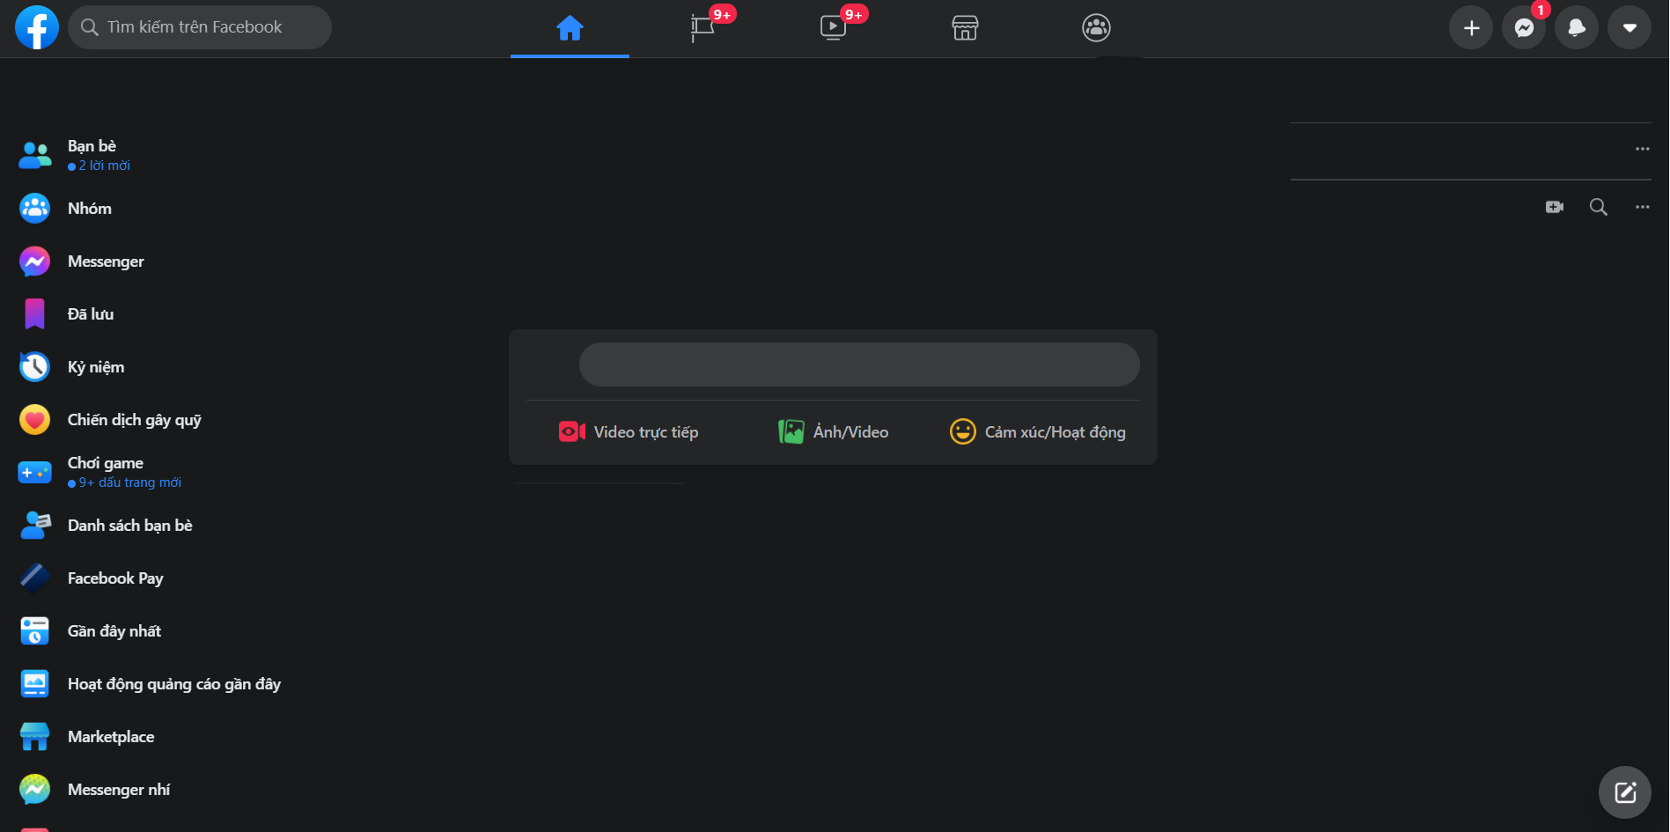



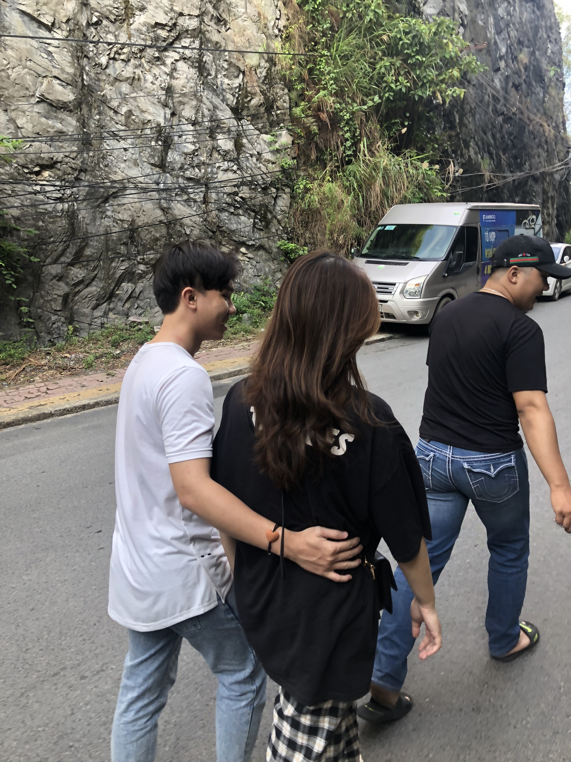
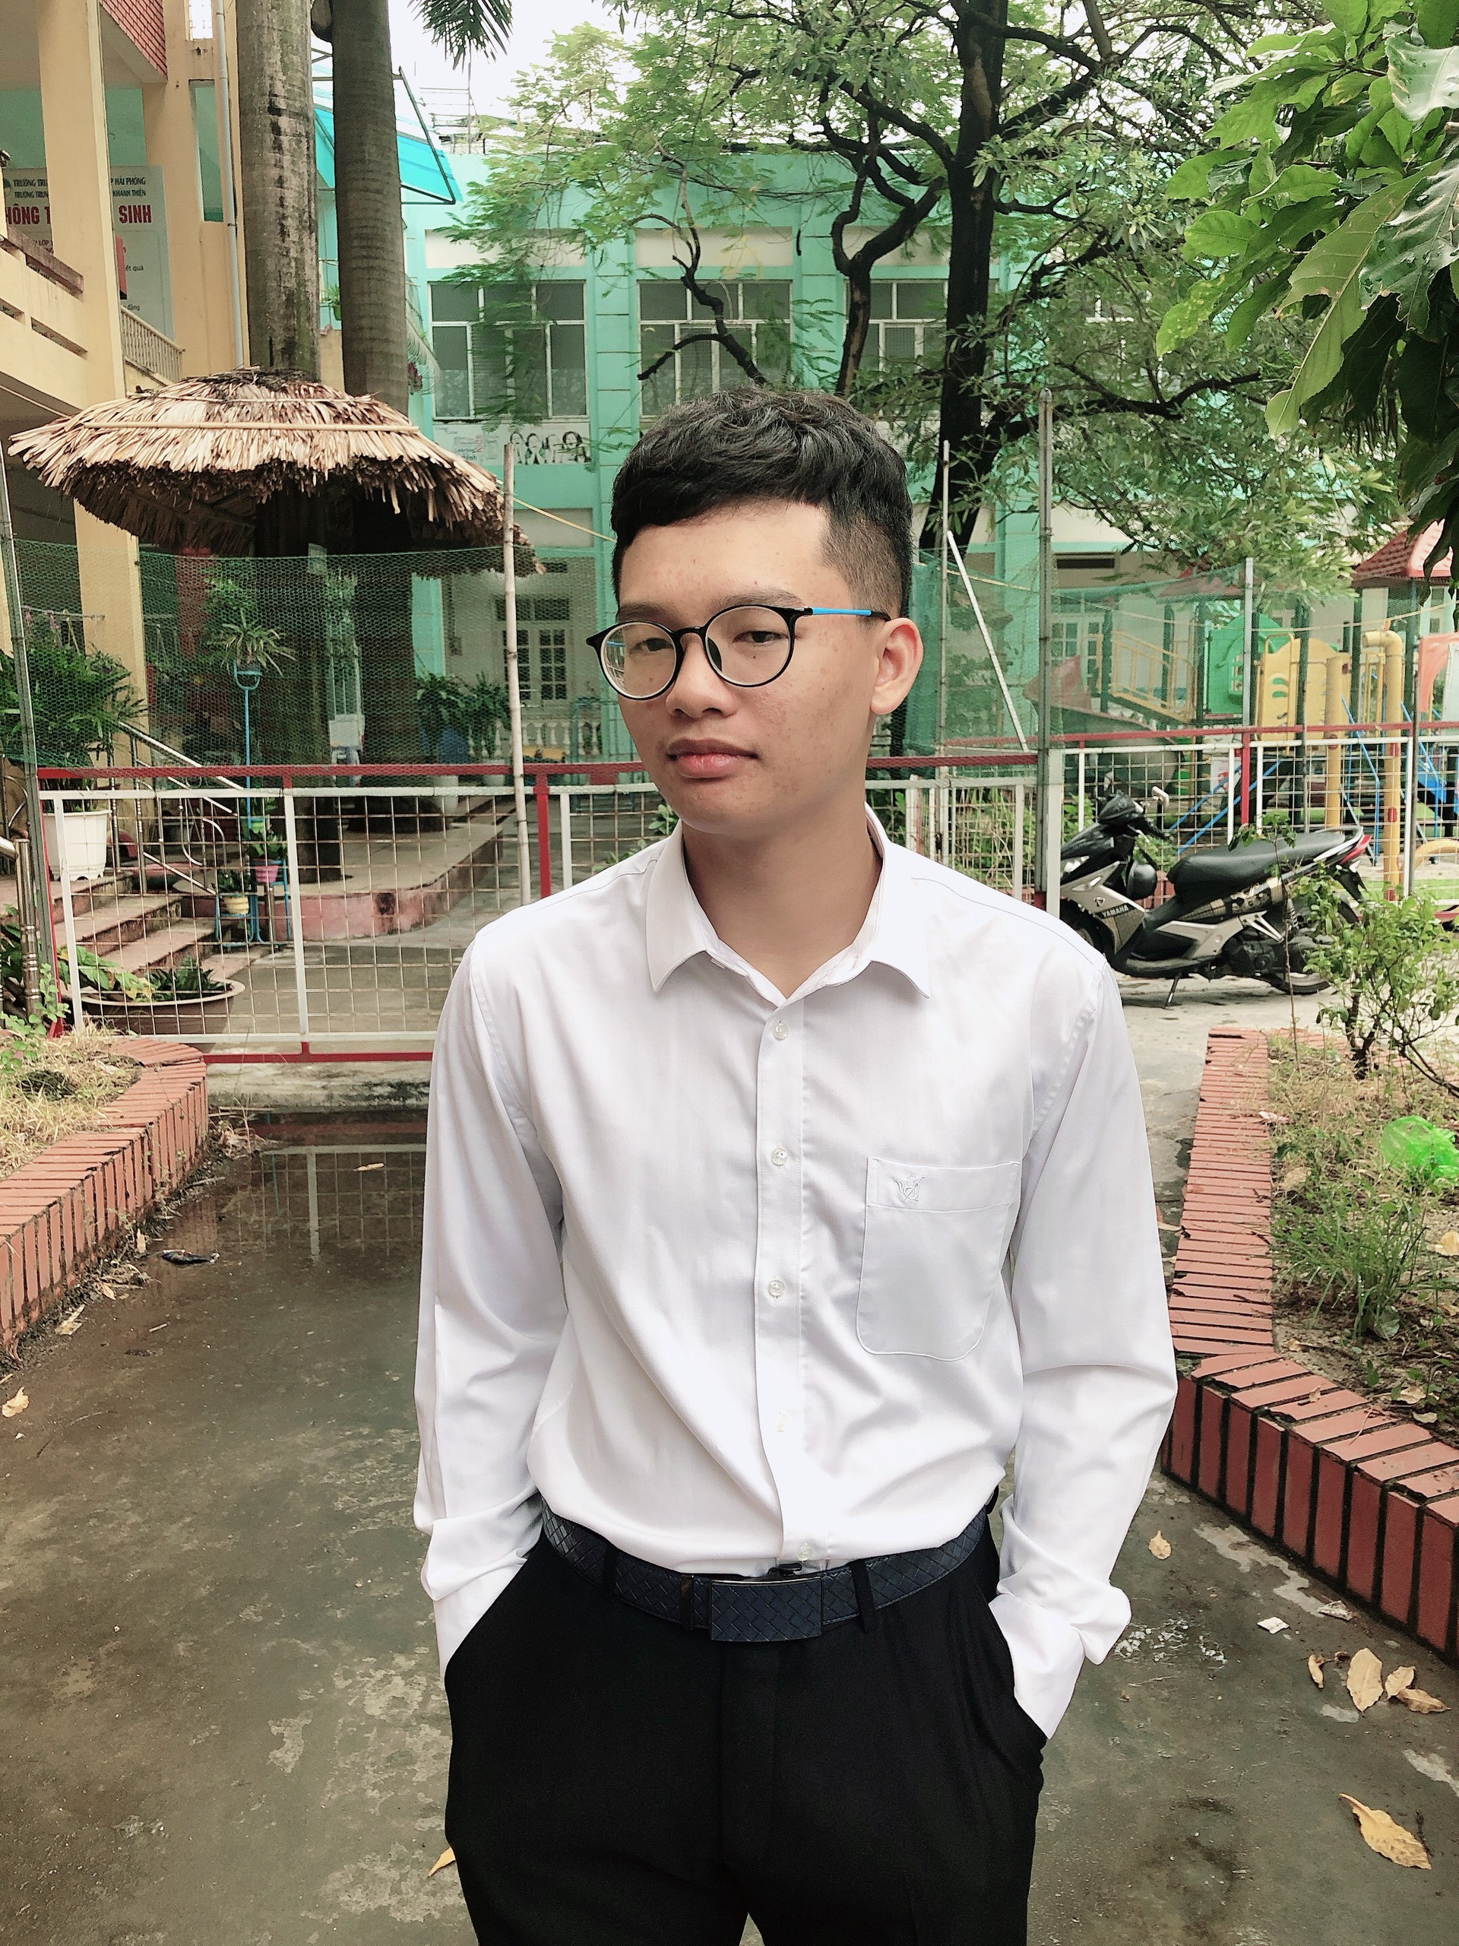




NHÓM 1
NHÓM 1
Triết học Mác Lê-nin
Chương 3
Thành viên
Nguyễn Thành Công
Phạm Đình Mười
Đào Quỳnh Ngân
Nguyễn Công Thành
Nguyễn Thành Công
Đào Quỳnh Ngân
Phạm Đình Mười
NHÓM 1
Nguyễn Công Thành
CHUYÊN ĐỀ 3:
Nội dung và liên hệ thực tiễn các quy luật: Quy định hệ sản xuất phù hợp với trình độ phát triển của lực lượng sản xuất; Quan hệ biện chứng giữa cơ sở hạ tầng và kiến trúc thượng tầng; Nhà nước và cách mạng xã hội; Vai trò quần chúng nhân dân trong lịch sử
Vũ Văn Khánh
Lã Nguyên Phúc
Phạm Thị Ngân
Bùi Tá Chiến

Slide 4
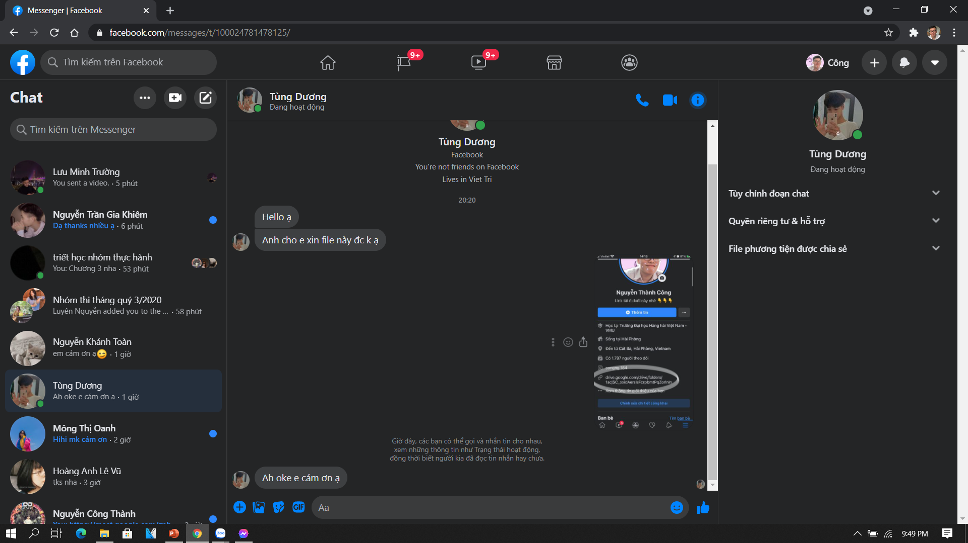


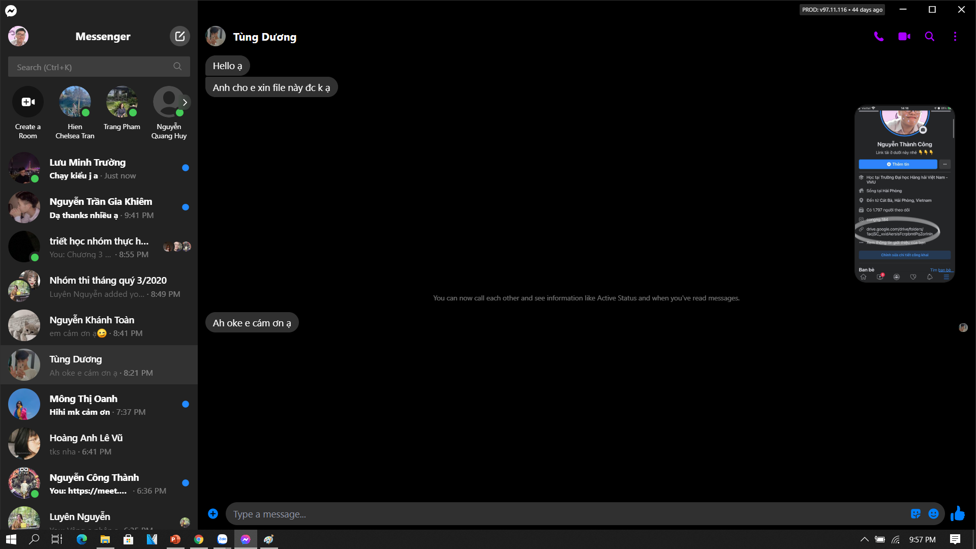
NHÓM 1
NHÓM 1
TRÌNH BÀY
NHÓM 1
Nội dung và liên hệ thực tiễn các quy luật: Quy định hệ sản xuất phù hợp với trình độ phát triển của lực lượng sản xuất; Quan hệ biện chứng giữa cơ sở hạ tầng và kiến trúc thượng tầng; Nhà nước và cách mạng xã hội; Vai trò quần chúng nhân dân trong lịch sử
Vũ Văn Khánh
Phạm Thị Ngân
Bùi Tá Chiến
Phạm Đình Mười
Vai trò quyết định của sản xuất đối với sự tồn tại và phát triển của xã hội
Phạm Đình Mười
Bùi Tá Chiến
Khái niệm lực lượng sản xuất
Bùi Tá Chiến
Vũ Văn Khánh
Khái niệm con người theo quan điểm của chủ nghĩa Mác-Lênnin
Vũ Văn Khánh
Phạm Thị Ngân
Quan hệ biện chứng giữa tồn tại xã hội và ý thức xã hội
Phạm Thị Ngân
Lã Nguyên Phúc
Quy luật quan hệ sản xuất phù hợp với trình độ phát triển của lực lượng sản xuất
Lã Nguyên Phúc
Đào Quỳnh Ngân
Nguồn gốc cách mạng xã hội
Đào Quỳnh Ngân

Slide 5
NHÓM 1
Phạm Đình Mười
TRÌNH BÀY
Vai trò quyết định của sản xuất đối với sự tồn tại và phát triển của xã hội
Vũ Văn Khánh
Phạm Thị Ngân
Bùi Tá Chiến
Phạm Đình Mười
Bùi Tá Chiến
Vũ Văn Khánh
Phạm Thị Ngân
Lã Nguyên Phúc
Đào Quỳnh Ngân

Slide 6
NHÓM 1
Phạm Đình Mười
TRÌNH BÀY
Vai trò quyết định của sản xuất đối với sự tồn tại và phát triển của xã hội
Vũ Văn Khánh
Phạm Thị Ngân
Bùi Tá Chiến
Phạm Đình Mười
Bùi Tá Chiến
Vũ Văn Khánh
Phạm Thị Ngân
Lã Nguyên Phúc
Đào Quỳnh Ngân

Slide 7
NHÓM 1
Bùi Tá Chiến
TRÌNH BÀY
Khái niệm lực lượng sản xuất
Vũ Văn Khánh
Phạm Thị Ngân
Bùi Tá Chiến
Phạm Đình Mười
Bùi Tá Chiến
Vũ Văn Khánh
Phạm Thị Ngân
Lã Nguyên Phúc
Đào Quỳnh Ngân

Slide 8
NHÓM 1
Bùi Tá Chiến
TRÌNH BÀY
Khái niệm lực lượng sản xuất
Vũ Văn Khánh
Phạm Thị Ngân
Bùi Tá Chiến
Phạm Đình Mười
Bùi Tá Chiến
Vũ Văn Khánh
Phạm Thị Ngân
Lã Nguyên Phúc
Đào Quỳnh Ngân

Slide 9
NHÓM 1
Vũ Văn Khánh
TRÌNH BÀY
Khái niệm con người theo quan điểm của chủ nghĩa Mác-Lênnin
Vũ Văn Khánh
Phạm Thị Ngân
Bùi Tá Chiến
Phạm Đình Mười
Bùi Tá Chiến
Vũ Văn Khánh
Phạm Thị Ngân
Lã Nguyên Phúc
Đào Quỳnh Ngân

Slide 10
NHÓM 1
Vũ Văn Khánh
TRÌNH BÀY
Khái niệm con người theo quan điểm của chủ nghĩa Mác-Lênnin
Vũ Văn Khánh
Phạm Thị Ngân
Bùi Tá Chiến
Phạm Đình Mười
Bùi Tá Chiến
Vũ Văn Khánh
Phạm Thị Ngân
Lã Nguyên Phúc
Đào Quỳnh Ngân

Slide 11
NHÓM 1
Phạm Thị Ngân
TRÌNH BÀY
Quan hệ biện chứng giữa tồn tại xã hội và ý thức xã hội
Vũ Văn Khánh
Phạm Thị Ngân
Bùi Tá Chiến
Phạm Đình Mười
Bùi Tá Chiến
Vũ Văn Khánh
Phạm Thị Ngân
Lã Nguyên Phúc
Đào Quỳnh Ngân

Slide 12
NHÓM 1
Phạm Thị Ngân
TRÌNH BÀY
Quan hệ biện chứng giữa tồn tại xã hội và ý thức xã hội
Vũ Văn Khánh
Phạm Thị Ngân
Bùi Tá Chiến
Phạm Đình Mười
Bùi Tá Chiến
Vũ Văn Khánh
Phạm Thị Ngân
Lã Nguyên Phúc
Đào Quỳnh Ngân

Slide 13
NHÓM 1
Lã Nguyên Phúc
TRÌNH BÀY
Quy luật quan hệ sản xuất phù hợp với trình độ phát triển của lực lượng sản xuất
Vũ Văn Khánh
Phạm Thị Ngân
Bùi Tá Chiến
Phạm Đình Mười
Bùi Tá Chiến
Vũ Văn Khánh
Phạm Thị Ngân
Lã Nguyên Phúc
Đào Quỳnh Ngân

Slide 14
NHÓM 1
Lã Nguyên Phúc
TRÌNH BÀY
Quy luật quan hệ sản xuất phù hợp với trình độ phát triển của lực lượng sản xuất
Vũ Văn Khánh
Phạm Thị Ngân
Bùi Tá Chiến
Phạm Đình Mười
Bùi Tá Chiến
Vũ Văn Khánh
Phạm Thị Ngân
Lã Nguyên Phúc
Đào Quỳnh Ngân

Slide 15
NHÓM 1
Đào Quỳnh Ngân
TRÌNH BÀY
Nguồn gốc cách mạng xã hội
Vũ Văn Khánh
Phạm Thị Ngân
Bùi Tá Chiến
Phạm Đình Mười
Bùi Tá Chiến
Vũ Văn Khánh
Phạm Thị Ngân
Lã Nguyên Phúc
Đào Quỳnh Ngân

Slide 16
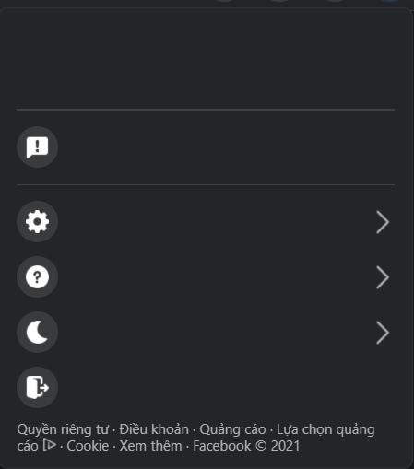
NHÓM 1
Đào Quỳnh Ngân
NHÓM 1
TRÌNH BÀY
Nguồn gốc cách mạng xã hội
Đóng góp ý kiến
Vũ Văn Khánh
Phạm Thị Ngân
Bùi Tá Chiến
Cài đặt & riêng tư
Phạm Đình Mười
Trợ giúp & Hỗ trợ
Màn hình & Trợ năng
Bùi Tá Chiến
Kết thúc
Vũ Văn Khánh
Phạm Thị Ngân
Lã Nguyên Phúc
Đào Quỳnh Ngân

Slide 17

NHÓM 1
Đào Quỳnh Ngân
NHÓM 1
TRÌNH BÀY
Nguồn gốc cách mạng xã hội
Đóng góp ý kiến
Vũ Văn Khánh
Phạm Thị Ngân
Bùi Tá Chiến
Cài đặt & riêng tư
Phạm Đình Mười
Trợ giúp & Hỗ trợ
Màn hình & Trợ năng
Bùi Tá Chiến
Kết thúc
Kết thúc
Vũ Văn Khánh
Phạm Thị Ngân
Lã Nguyên Phúc
Đào Quỳnh Ngân

Slide 18

THANKS FOR LISTENING!

